Slide 1

Alat Penghitung Penumpang Bus Otomatis
Laboratorium Sistem Kendali dan Instrumentasi
Departemen Teknik Elektro
Fakultas Teknik, Universitas Hasanuddin
Alvanya Yostha Paramita D041 17 1320

Slide 2
Daftar Isi
01
Latar Belakang
02
Fokus Penelitian
03
Rancangan Penelitian
04
Diagram Alir Penelitian
05
Jadwal Penelitian

Slide 3
Latar Belakang
Dibutuhkan transportasi tertentu untuk menuju suatu daerah, salah satu transportasinya yaitu bus.
Dalam menjaga kenyamanan dan keamanan di bus, kernet atau pembantu supir akan melakukan pengecekan jumlah penumpang sebelum bus akan berangkat atau sebelum bus akan melanjutkan perjalanan kembali.
Hal tersebut dapat mengakibatkan keterlambatan waktu tiba bus apabila jumlah penumpang yang telah dihitung tidak mencapai jumlah sebelumnya dan apabila kernet lalai dalam melakukan pengecekan terkadang ada penumpang yang ketinggalan dalam suatu perjalanan.

Slide 4
Fokus Penelitian
Rumusan Masalah
Bagaimana membuat alat yang dapat menghitung jumlah penumpang di bus secara otomatis.
Tujuan Penelitian
Untuk membuat alat penghitung jumlah penumpang guna memudahkan kernet dalam mengecek jumlah penumpang dan menghindari adanya penumpang yang tertinggal.
Hasil yang Diharapkan
Hasil yang diharapkan dari penelitian ini yaitu sebuah alat yang dapat menghitung jumlah penumpang yang berada di bus secara otomatis.

Slide 5
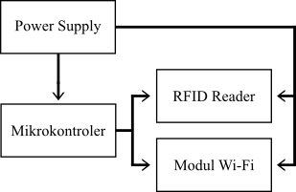
Rancangan Penelitian

Slide 6
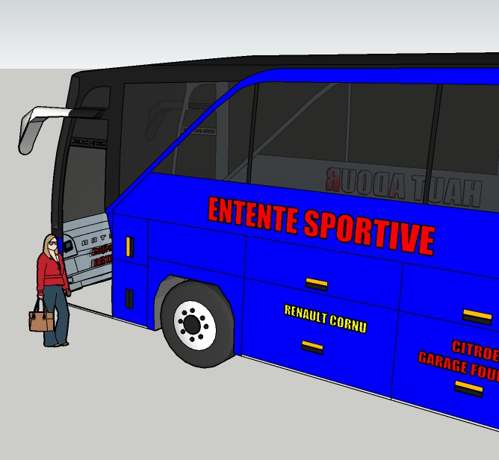
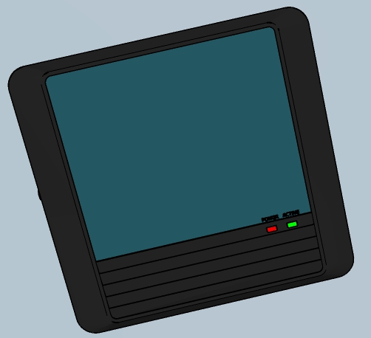
Rancangan Pengaplikasian

Slide 7
Diagram Alir Penelitian
Mulai
Studi Kepustakaan
Penentuan Pemodelan
Penulisan Program di Arduino
Pembuatan Alat
Pengujian Alat
Gagal
Berhasil
Analisis Data
Penarikan Kesimpulan
Selesai

Slide 8
Jadwal Penelitian
 | FEBRUARI | MARET | APRIL | MEI | JUNI | JULI
Studi Kepustakaan
Penulisan Program di Arduino
Pembuatan Alat
Pengujian Alat
Penulisan Skripsi

Slide 9
Terimakasih

